Slide 1
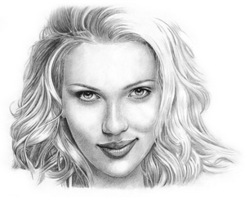
Risanje 1: ČRTa (linija) v likovnih delih
Likovna umetnost - 4. razred
Tehnika: svinčnik
Motiv: Portret

Slide 2
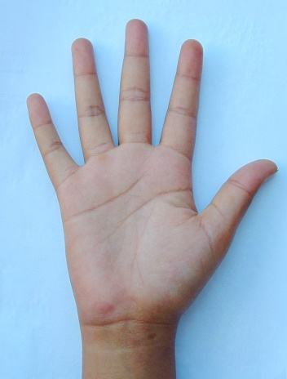
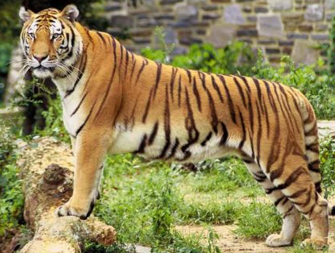
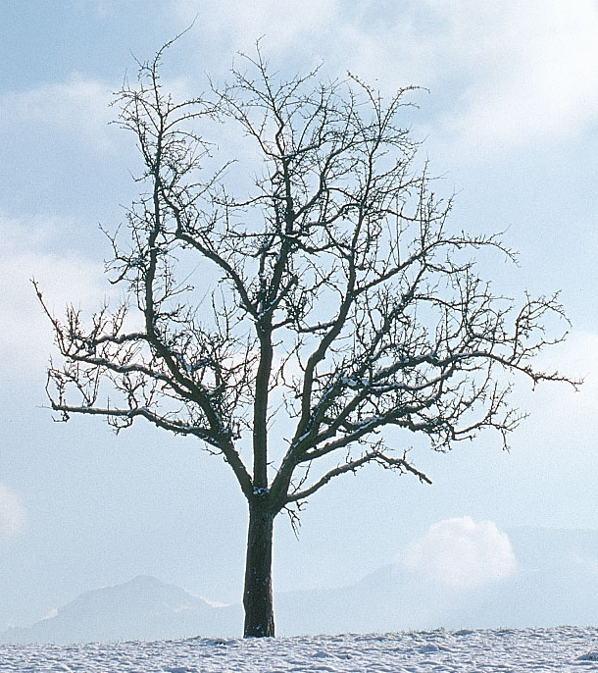
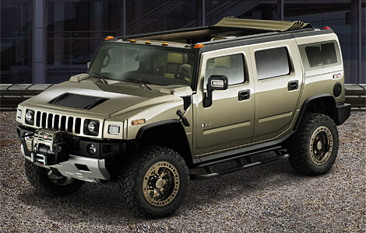
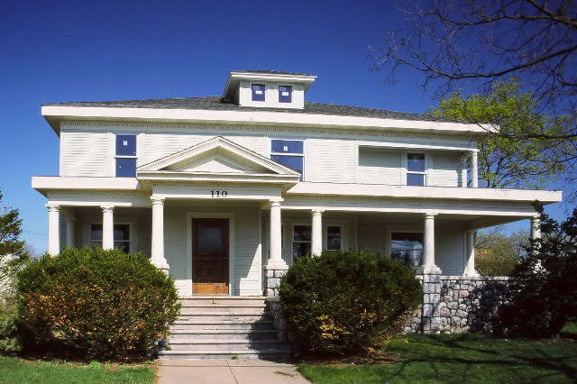
ČRTA ALI LINIJA
Je nepretrgana vrsta točk.*
Črte v naravi:
*Vir: SSKJ

Slide 3
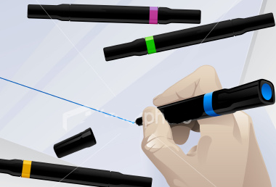

RISANJE ČRT
Prostoročna črta: je tista, ki jo narišemo s prosto roko.

Slide 4
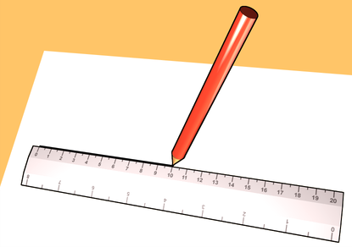
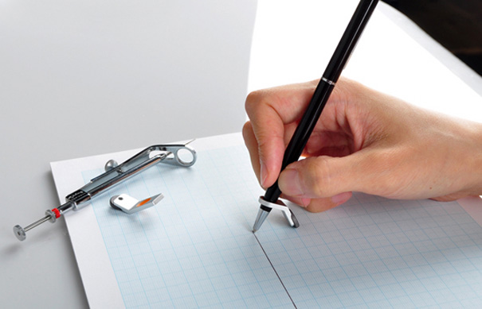
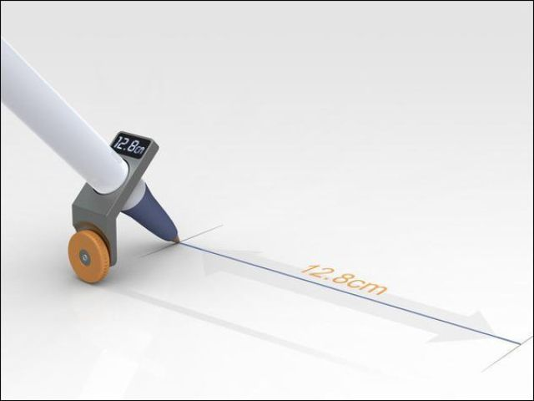
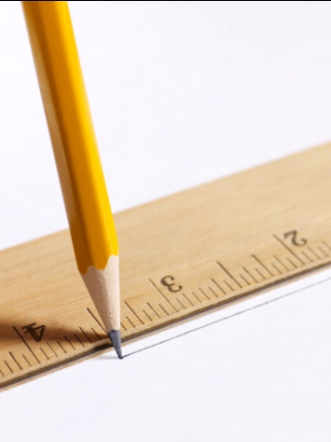
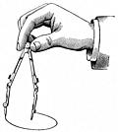
Črta narisana s pomočjo pripomočka: je tista, ki jo narišemo ob ravnilu, s šestilom in drugimi pripomočki.

Slide 5
OBLIKA ČRTE
DOLŽINA
kratka ali dolga
DEBELINA
ozka ali široka
(tanka ali debela)
RAVNOST
ravna ali vijugasta

Slide 6
SMER ČRTE
vodoravna
navpična
poševna

Slide 7
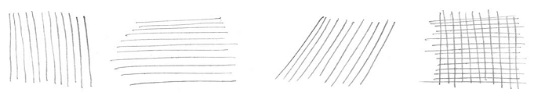

Črte v različnih legah.
Črte so čedalje gostejše. Na ta način ploskev naredimo temnejšo..

Slide 8
Oglej si risbe portretov.
Pozoren bodi na črte in senčenje.

Slide 9


Slide 10
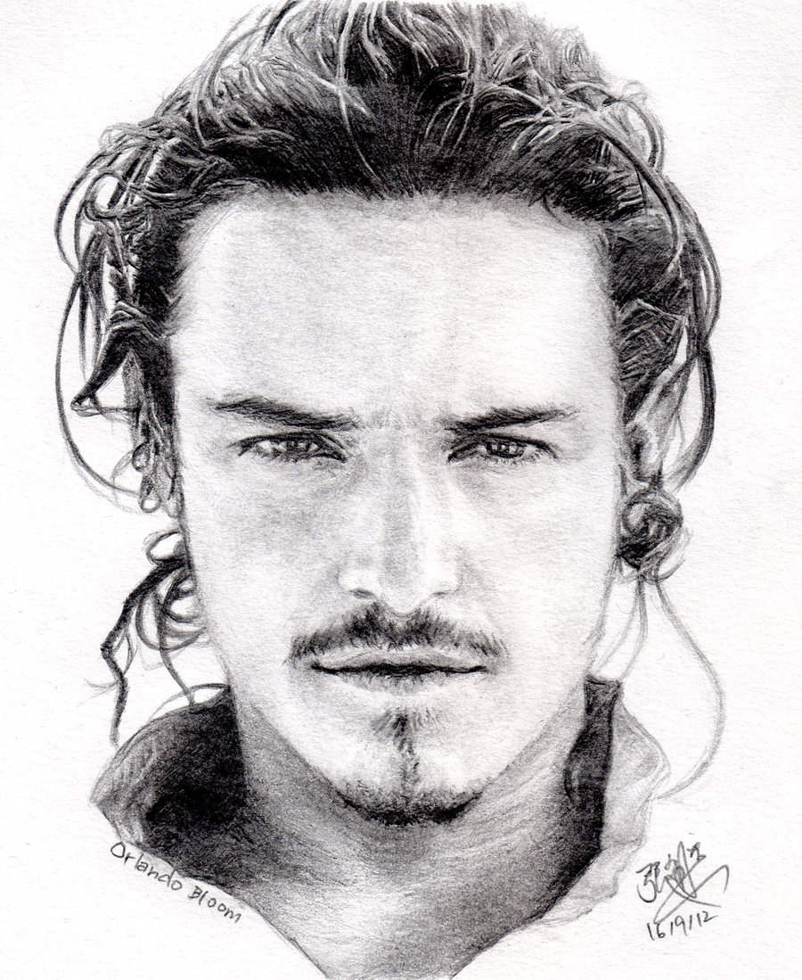

Slide 11
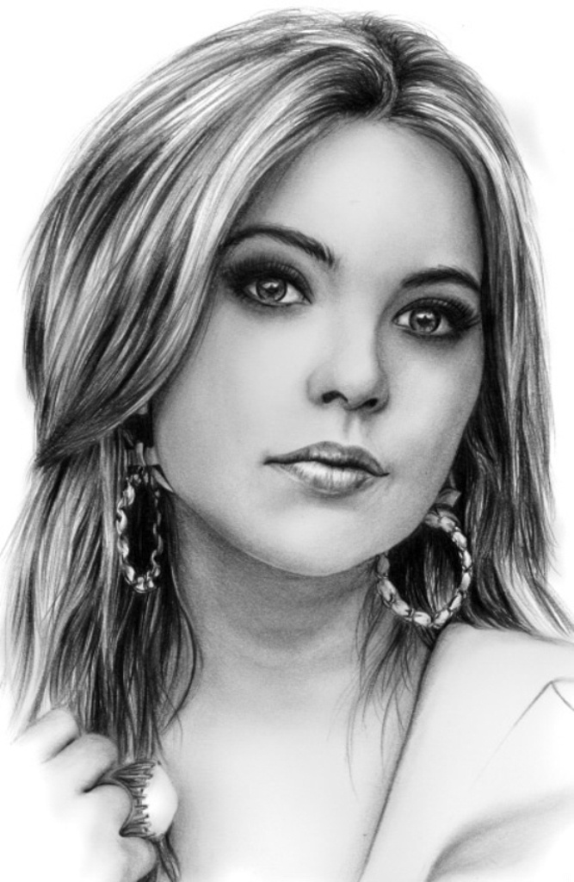

Slide 12
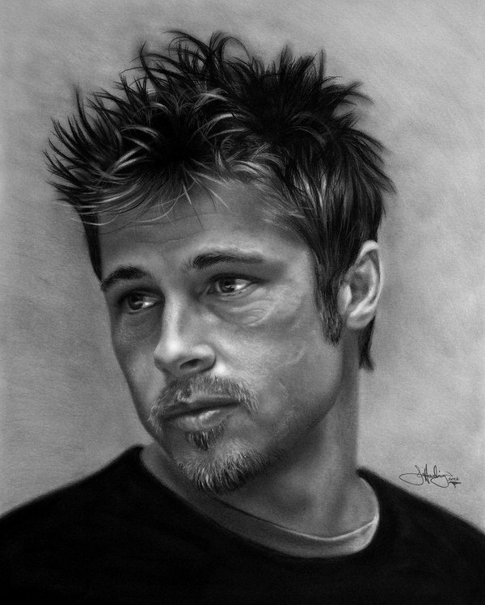

Slide 13
Oglej si risanje portreta s svinčnikom.
OBRAZ
OKO
NOS
USTNICE
OBRAZ IN LASJE

Slide 14
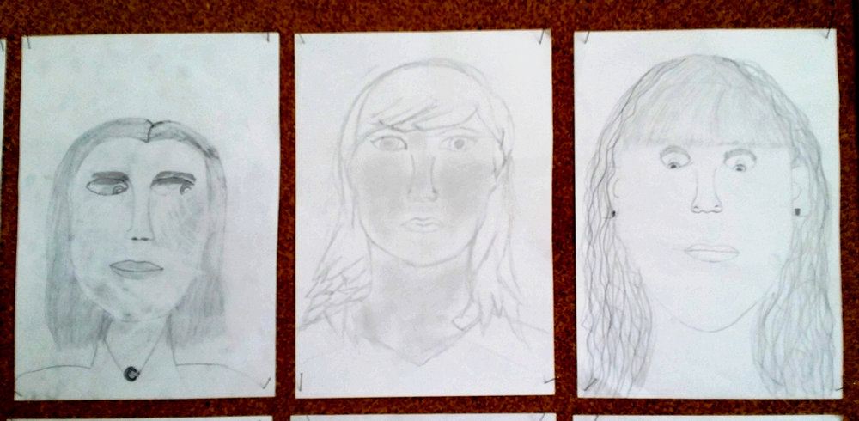
Izdelki učencev

Slide 15
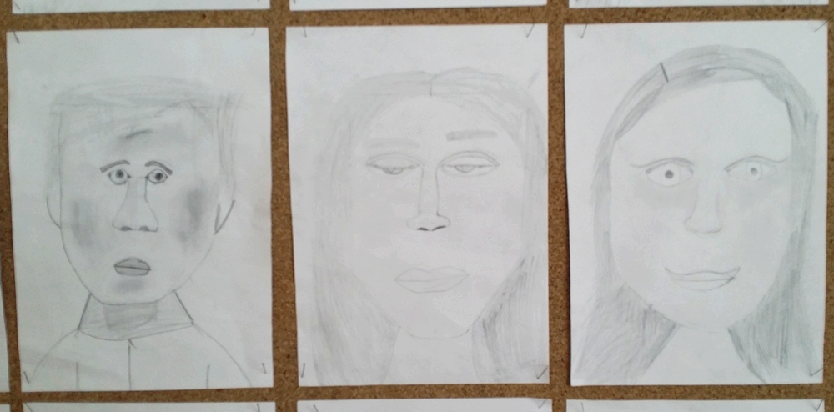
Izdelki učencev

Slide 16
TVOJA NALOGA
Na list A4 nariši s svinčnikom svoj portret. Pomagaj si z ogledalom.
Tako risbo imenujemo avtoportret.

